Slide 1
中国政法大学-研究生评奖
辅导员及院系管理员操作手册

Slide 2
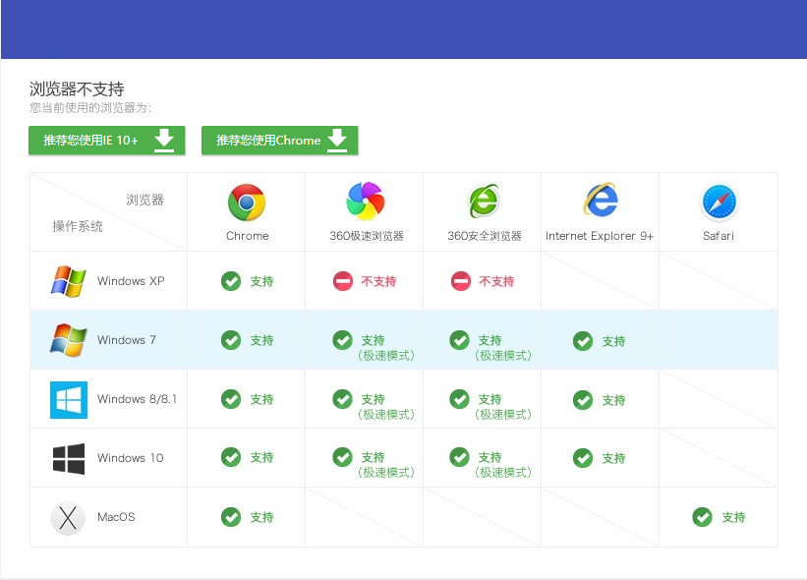
智慧学工系统浏览器兼容

Slide 3
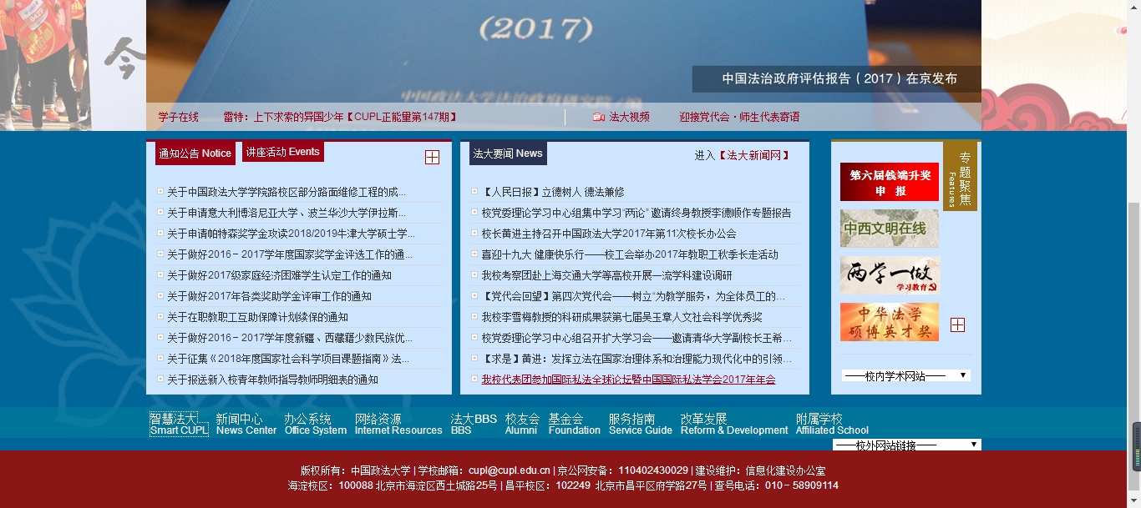
智慧法大如何访问
(1)通过校园官网，【1】位置进入到智慧法大登录页面
1

Slide 4
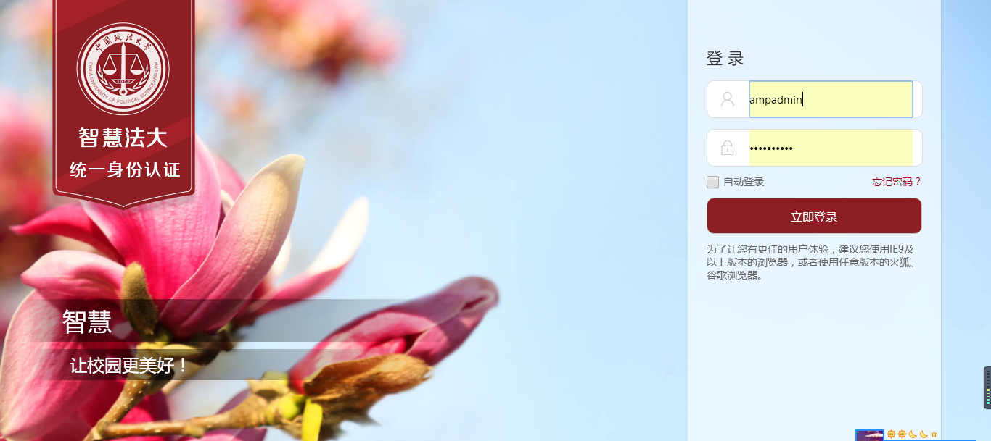
智慧法大如何登录
(1)使用CU帐号及密码登录智慧法大系统
1

Slide 5
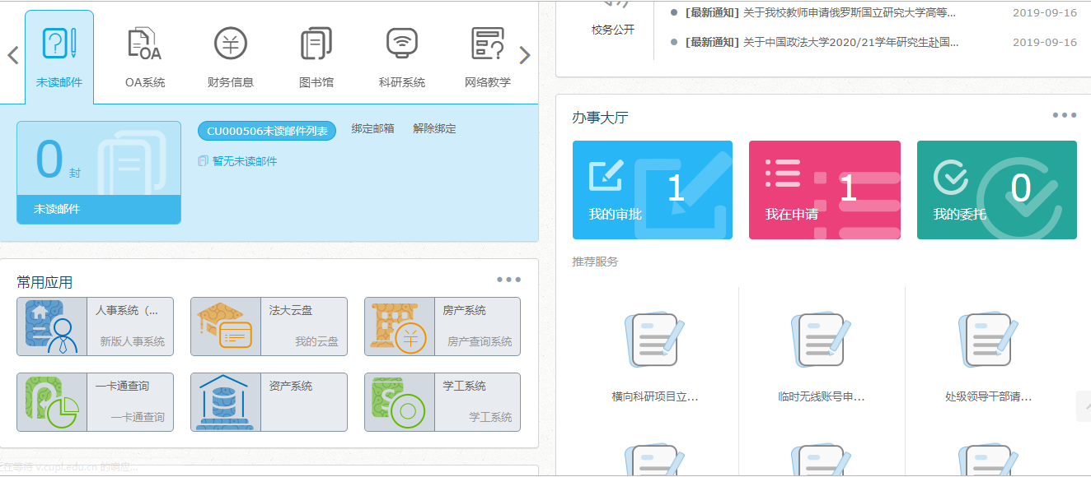
智慧学工如何访问
(1)登陆后通过【1】位置，点击选择【学工系统】进入到智慧学工首页
1

Slide 6
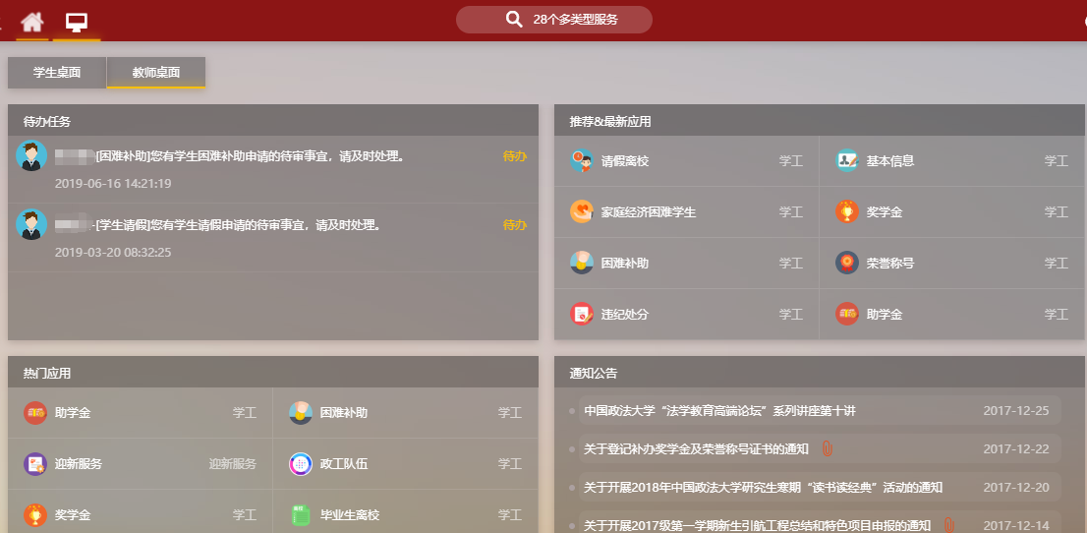
如何进入奖学金模块
(1)进入学工系统后，在首页【1】位置点击奖学金图标，进入奖学金审核页面
1

Slide 7
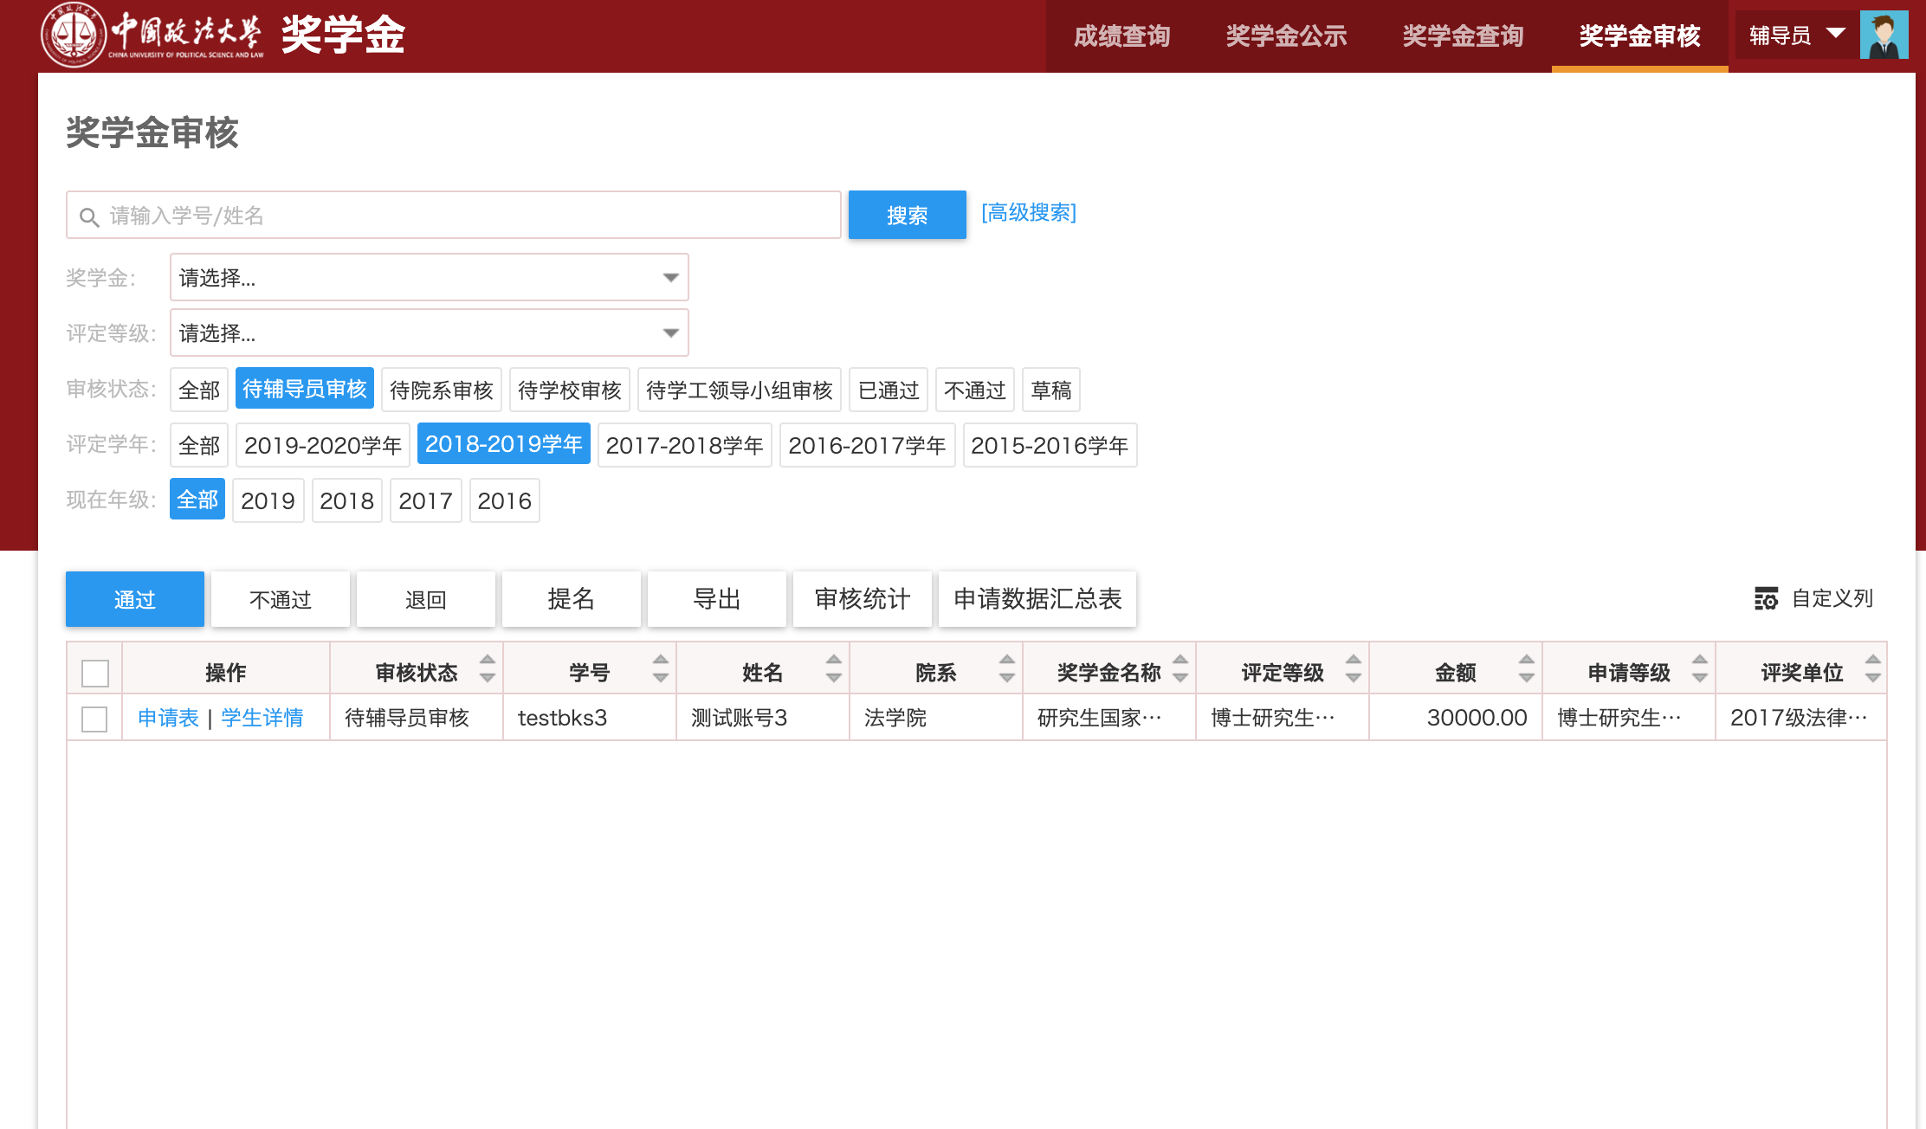
如何查看奖学金申请名单
(1)进入奖学金应用中，点击【奖学金审核】
(2)通过选择【2】位置相应的检索条件可快速筛选出相应条件待审核的申请
(3)通过【3】位置对申请进行批量审核通过或不通过，并可通过【导出】按钮导出申请学生名单
(4)点击【申请表】可查看学生申请表及学生基本信息
1
2
3
4

Slide 8
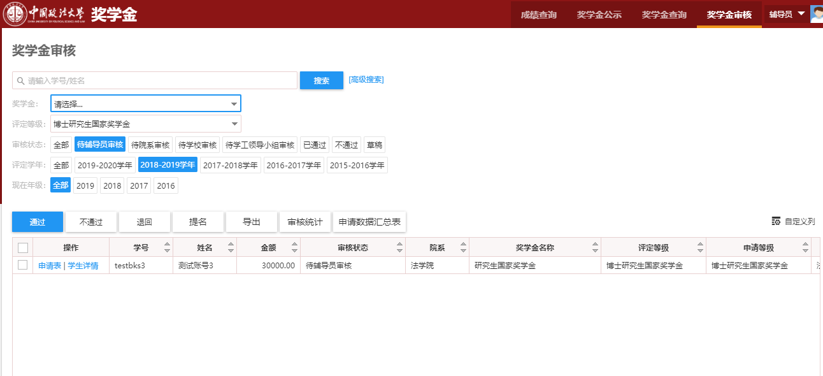
【辅导员操作】-如何导出奖学金【申请数据汇总表】
(1)进入奖学金审核页面中，点击【申请数据汇总表】，导出研究生奖学金的相关评奖参数汇总表
(2)辅导员可对学生填写的相关论文、科研、专著、项目、实践活动等信息导出excel表格进行线下认定。
(3)线下认定完成后，将认定通过的学生在线上审核通过，未认定通过的学生退回。
1

Slide 9
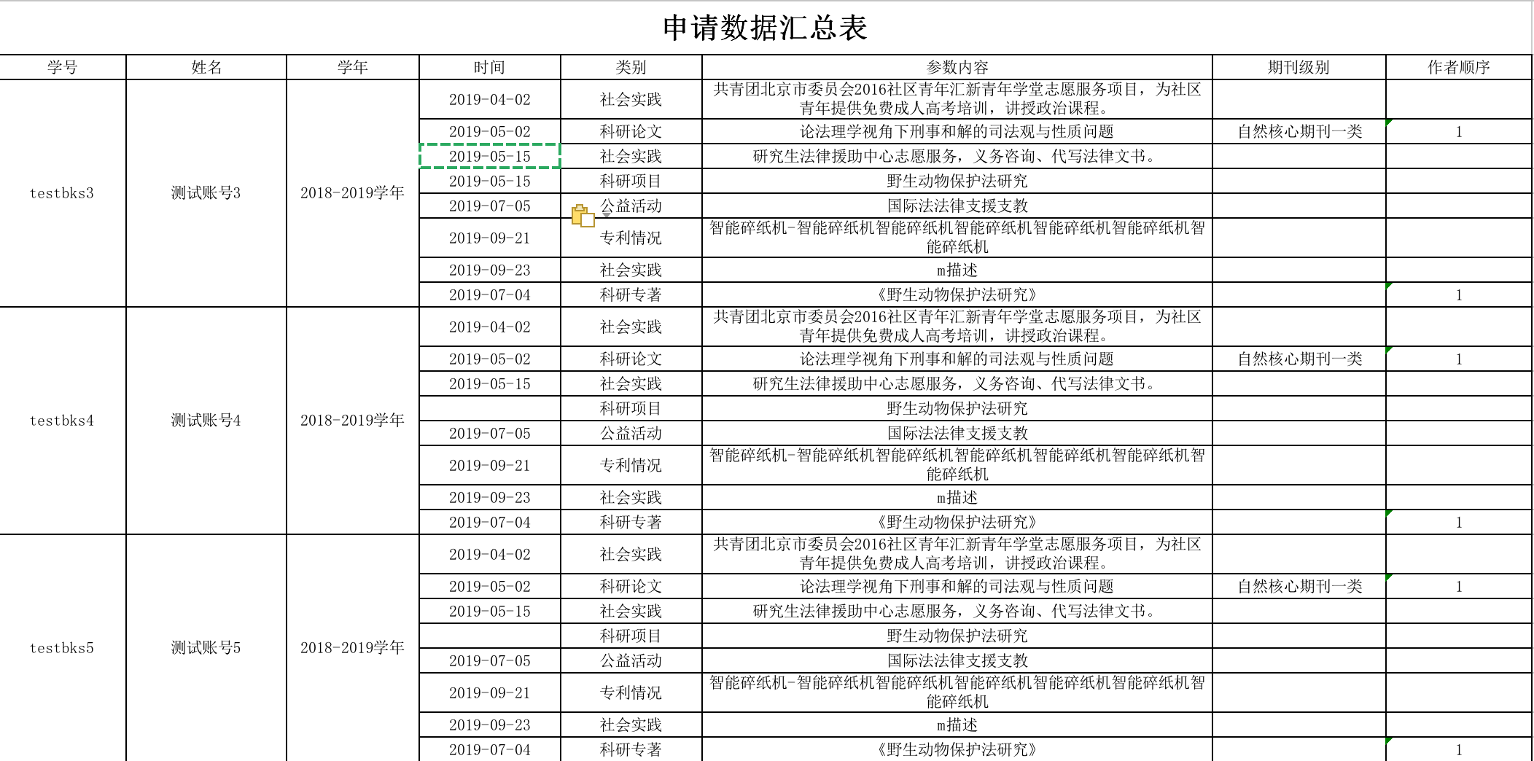
【辅导员操作】-如何删除学生填写的，不真实数据
(1)表格会按照每个学生每种类型的参数生成，辅导员线下评定认为有效的奖项参数保留，认为没有意义的奖项参数直接删除。
(2)完成筛选删除后，将剩余有效的奖项参数反馈给学生处，以将最终核准的数据更新到系统中。
（由于涉及到数据导入，导出excel中的列请勿删除）

Slide 10
如何审核奖学金审核
(1)点击申请表，进行查看学生提交的信息
1

Slide 11
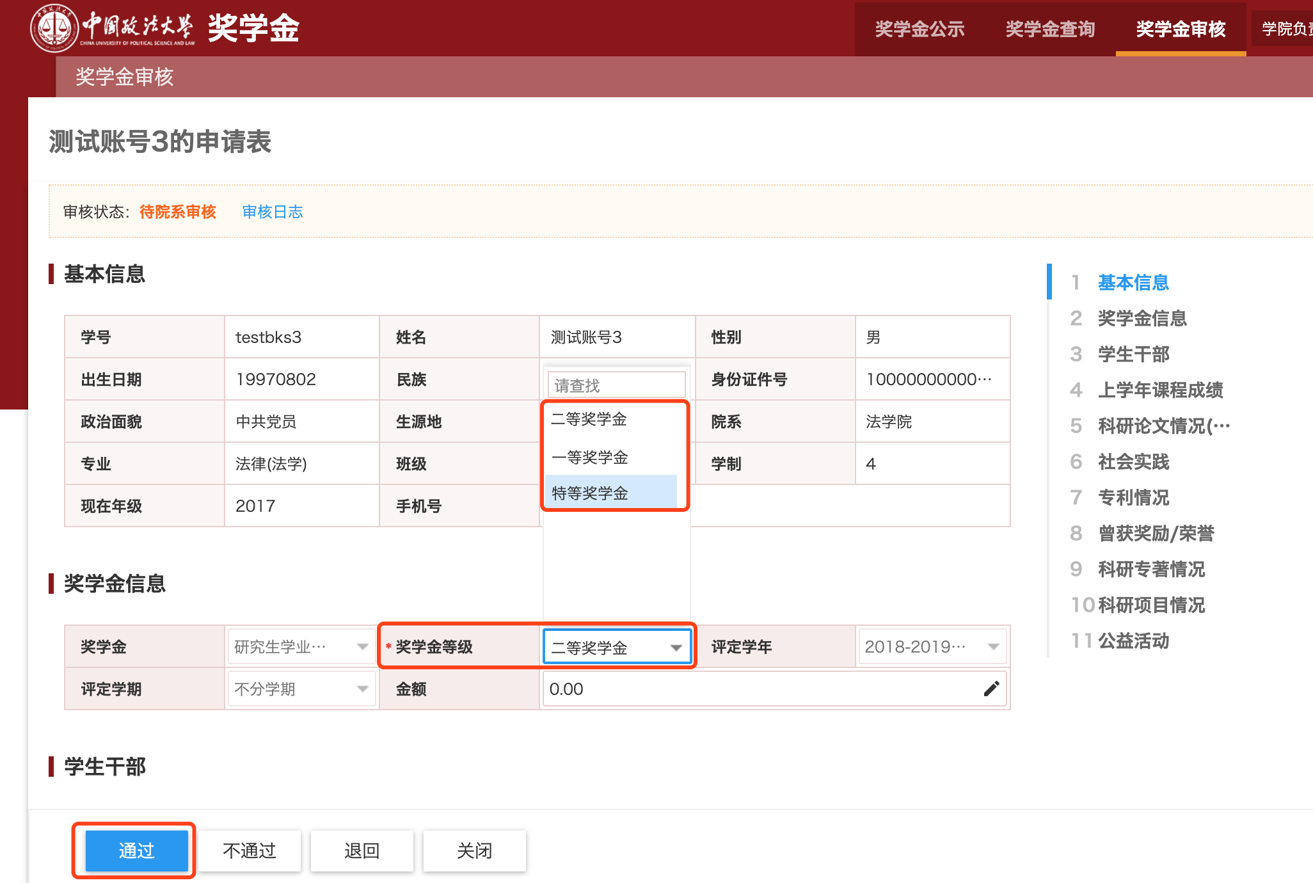
如何审核奖学金审核-修改奖学金等级
办理通过：
(1)选择学生评定的等级
(2)点击“通过”即完成审核
办理不通过：
点击“不通过”
打回学生重新提交：
点击“退回”

Slide 12
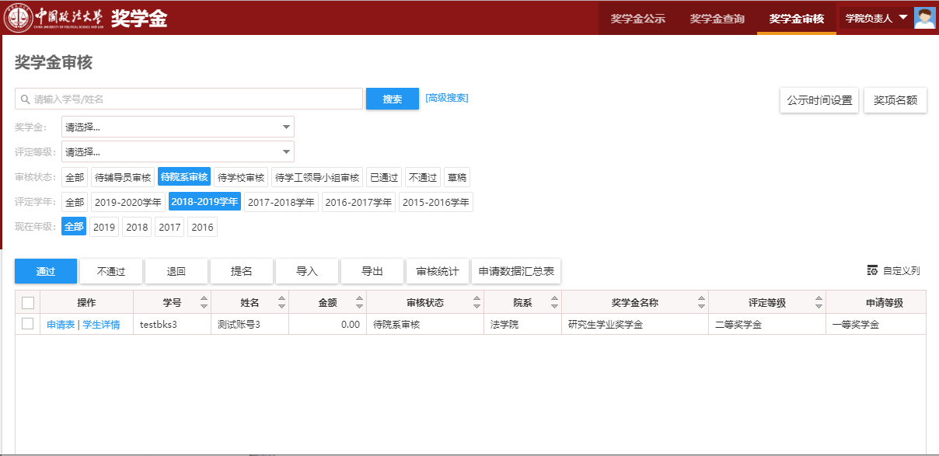
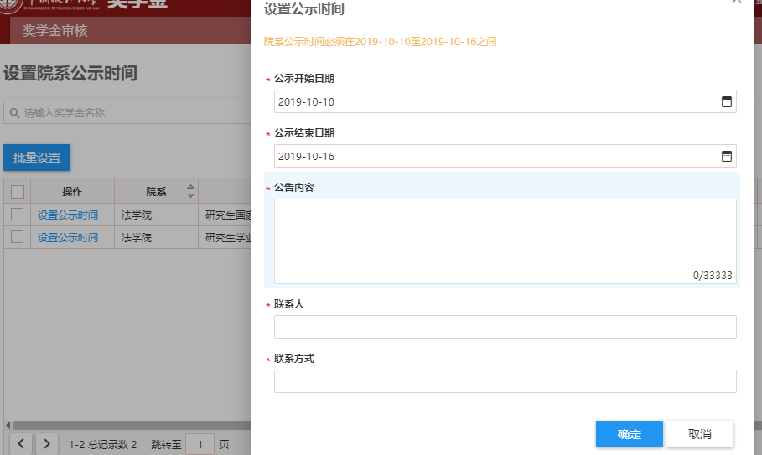
学院如何发布公示
(1)在奖学金审核页面中，右上角【1】处公示时间设置，可以设置本院系公示的时间，公示的学生名单是本院系审核过，待学校审核的学生；
(2)可根据学院情况，在【2】处要求的公示时间范围内进行公示开始结束时间设置。
1
2

Slide 13
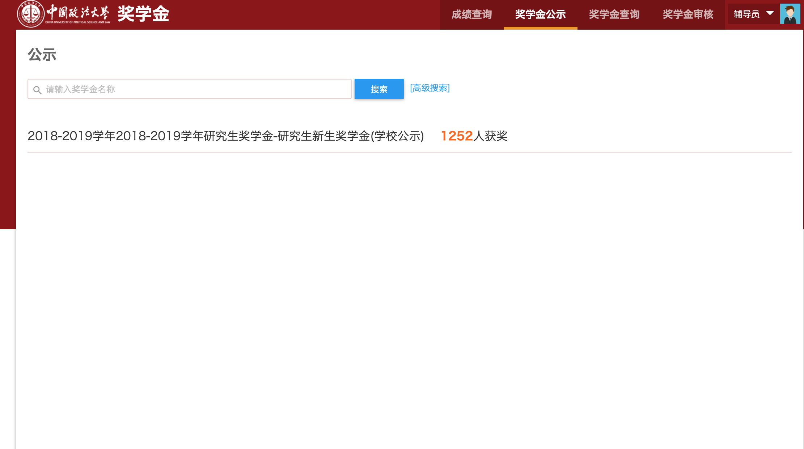
如何查看公示结果
(1)在奖学金应用中，点击【奖学金公示】，进入公示页面
(2)可通过【2】位置进行关键字检索
(3)点击【3】位置，可查看公示奖项详细信息
校级公示时间：
国家奖学金：2019年10月17日 - 2019年10月24日
学业奖学金：2019年10月17日 - 2019年10月22日
1
2
3

